Slide 1

Aprendizaje Profundo
Facultad de Ingeniería Universidad de Buenos Aires
Profesores:
Marcos Maillot
Gerardo Vilcamiza

Slide 2

Introducción al curso
Materia de 8 clases teórico-prácticas
Trabajamos con diapositivas y notebooks
Clases dinámicas, la participación y feedback son bien recibidos
Clases:
  10 minutos resumen de la clase anterior y resolución de dudas de los TPs (si aplica)
  3 bloques de 50 minutos de trabajo teórico-práctico
  2 bloques de 10 minutos de descanso
  Ejercicios de práctica (sin nota)

Slide 3
Introducción al curso
APROBACIÓN
  Trabajos prácticos offline, con entregas por Google Forms.
    TP1: Envío al término de la clase 2, entrega hasta dos días después de la clase 4 (23 h).
    TP2: Envío al término de la clase 4, entrega hasta dos días después de la clase 6 (23 h).
    TP3: Envío al término de la clase 6, entrega hasta dos días después de la clase 8 (23 h).
Los 3 trabajos tiene el mismo peso, cada uno vale un tercio de la nota final.
MATERIAL DE CLASE
  Los contenidos estarán disponibles en el repositorio.

Slide 4
Introducción al curso
CORREOS DE CONSULTA
  Marcos Maillot: marcos_maillot@yahoo.com.ar
  Gerardo Vilcamiza: gvilcamiza.ext@fi.uba.ar
  Clase: ap_a22@cursoscapse.com

Slide 5
Contenido
Gerardo Vilcamiza
Clase 1: Introducción al Deep Learning, redes neuronales y forward pass
Clase 2: Backpropagation, funciones de activación, funciones de costo y algoritmos de optimización
Clase 3: Introducción al framework PyTorch
Clase 4: Regularización, hyperparameter tuning y embeddings
Clase 5: Convolutional Neural Networks (CNNs)
Clase 6: Recurrent Neural Networks (RNNs). Attention Layers
Clase 7: Encoder-Decoder. Autoencoder. Transfer learning
Clase 8: Generative Adversarial Networks (GANs)
Marcos Maillot

Slide 6
Referencias
Bibliografía solo a modo de sugerencia y no será obligatorio el uso de dicho material. La materia es completamente autocontenida.
Goodfellow, I., Bengio, Y., & Courville, A. (2016). Deep Learning. MIT Press. https://www.deeplearningbook.org
Zhang, A., Lipton, Z. C., Li, M., & Smola, A. J. (2022). Dive into Deep Learning. Cambridge University Press. https://d2l.ai
Nielsen, M. A. (2015). Neural Networks and Deep Learning. Determination Press. http://neuralnetworksanddeeplearning.com

Slide 7
Herramientas de trabajo
Lenguaje de programación:
  Python 3.11
  Pip / Conda para instalar paquetes y dependencias
Librerías principales:
  Numpy, Matplotlib, Pandas, Scikit-Learn, Scipy
  Pytorch
Consola interactiva:
  Google Colab
  (Opcional) Jupyter Notebook
Herramientas:
  Github para repositorios

Slide 8
Introducción a Deep Learning
“Deep learning is a form of machine learning that enables computers to learn from experience and understand the world in terms of a hierarchy of concepts. Because the computer gathers knowledge from experience, there is no need for a human computer operator to formally specify all the knowledge that the computer needs.”
Ian Goodfellow
“Deep learning is a subset of machine learning that uses multi-layered neural networks, called deep neural networks, to simulate the complex decision-making power of the
human brain.”
IBM
“Deep learning has evolved from modeling perception to modeling reasoning. The boundary between pattern recognition and intelligence is starting to blur.”
Andrew Ng

Slide 9
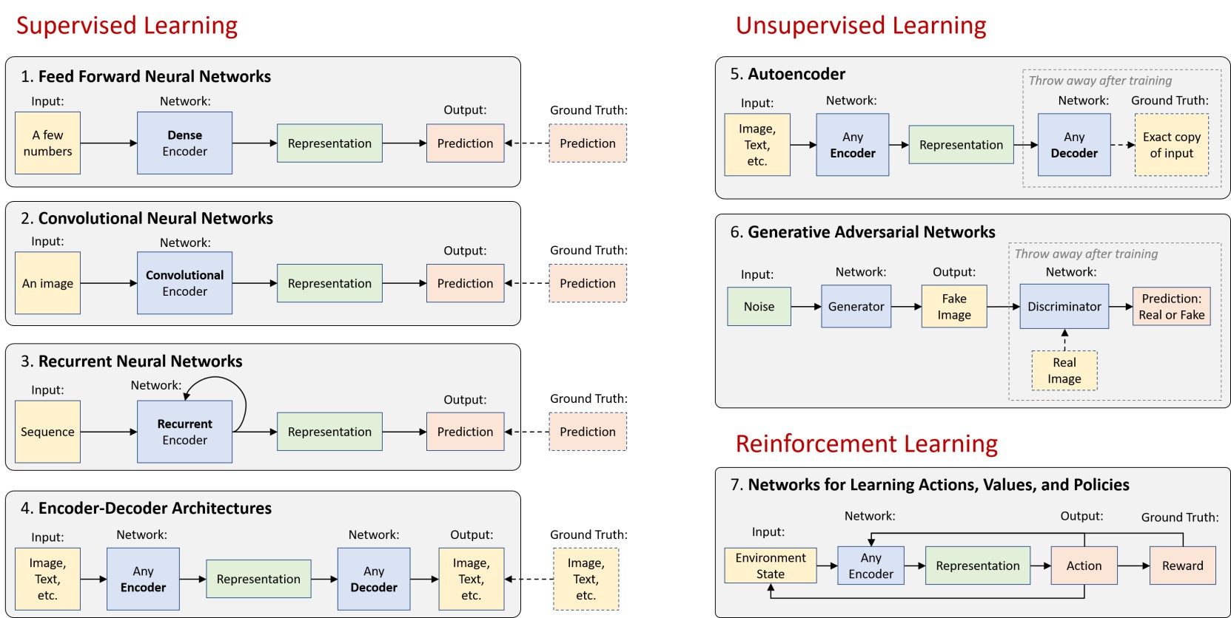
Introducción a Deep Learning

Slide 10
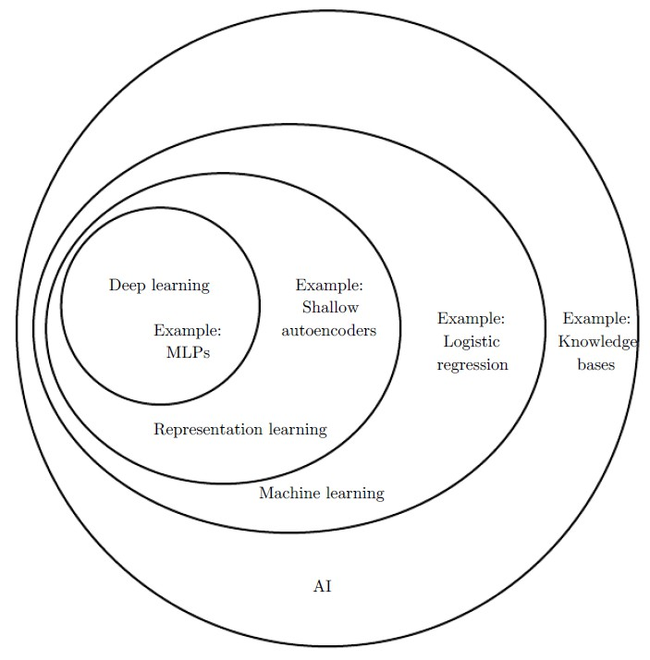
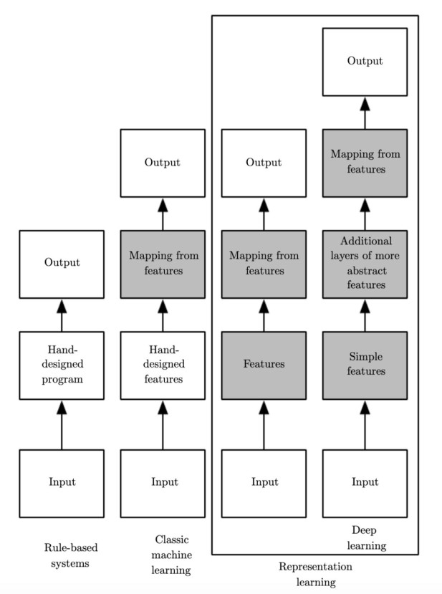
Introducción a Deep Learning
Redes neuronales:
- Aprendizaje
end to end.
- Aprenden Composiciones
- NO LINEALES
Diagrama de Venn de algoritmos
Enfoques de soluciones

Slide 11
Feed-Forward neural network

Slide 12


Feed-Forward neural network
Neurona de entrada
Neurona de salida
w
3
x
b
y
5
1
$$y=wx+b$$
$$y=3\left(5\right)+1=16$$

Slide 13
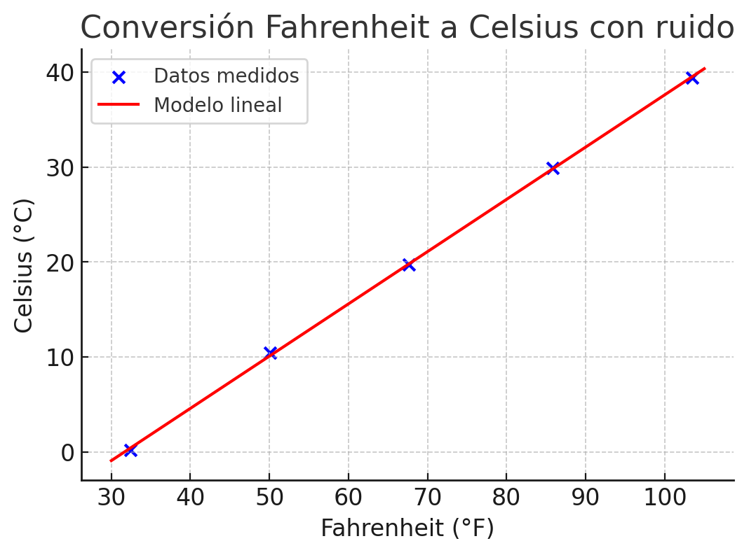


Feed-Forward neural network
Fahrenheit (°F) | Celsius (°C)
32.4 | 0.2
50.1 | 10.4
67.6 | 19.7
85.8 | 29.9
103.5 | 39.4
$$\hat{y}=0.5503x−17.44$$
0.5503
$$y_{r}=0.5556x−17.78$$
x
−17.44
y

Slide 14
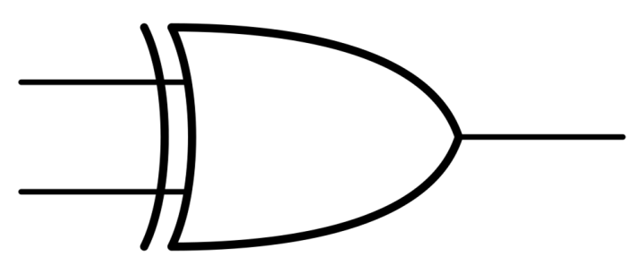
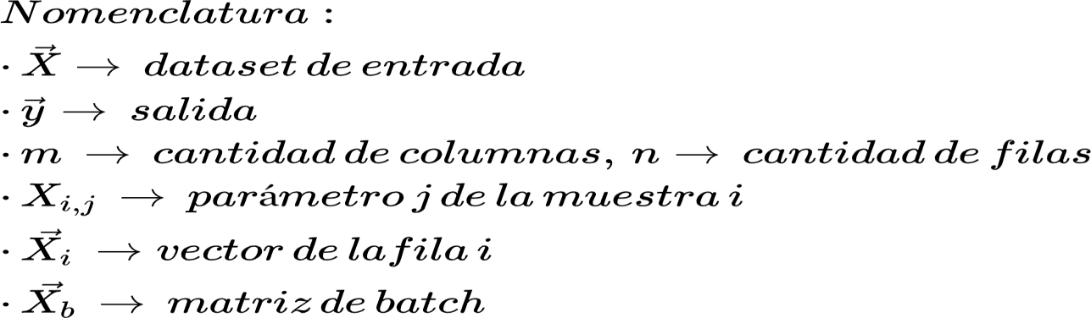
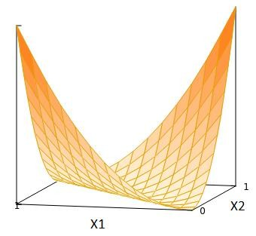





Feed-Forward neural network
¿Por qué necesitamos modelos no lineales?
- Caso simple: Compuerta XOR
X1 | X2 | S
0 | 0 | 0
0 | 1 | 1
1 | 0 | 1
1 | 1 | 0
X_{i}
y
y
B
X1
X_{B}
S
X2
^{X}i , j
X

Slide 15
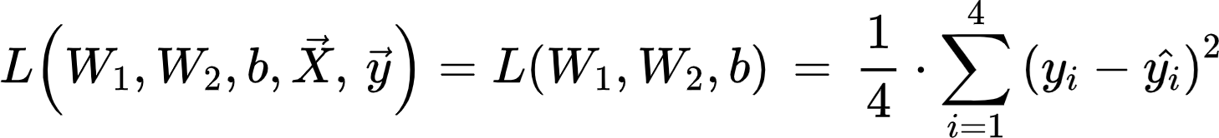
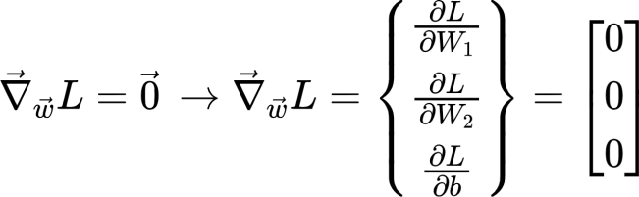
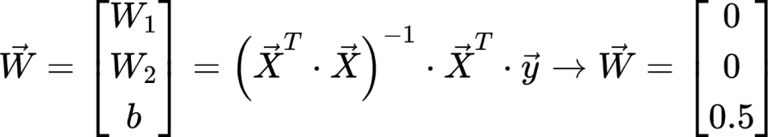
Feed-Forward neural network
Arquitectura: Modelo Lineal
Loss function: Error cuadrático medio
Optimizador: Solución cerrada

Slide 16
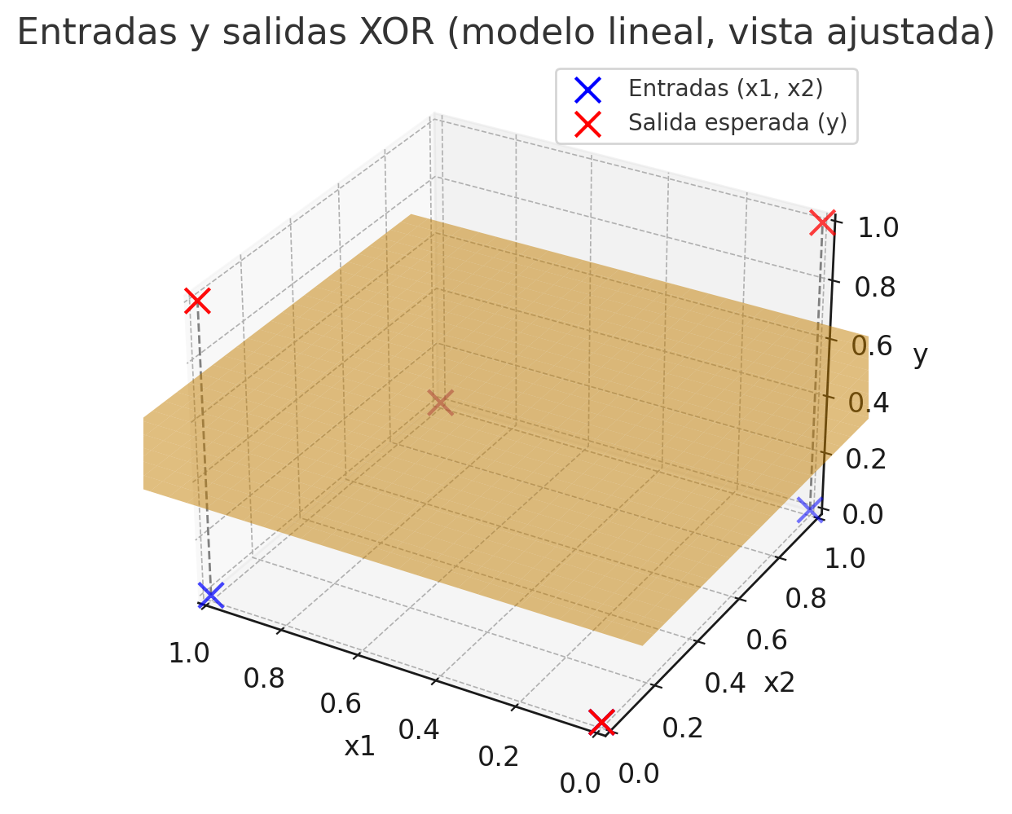
Feed-Forward neural network
Lineal o Constante
No lineal

Slide 17
Feed-Forward neural network
Capa de entrada
Capas ocultas
Capa de salida
5
16
-1
2
2
-24.32
3
2.3
1.5
4
1.1
4.4
-2.7
5
y
-1.3
1
4
2
0.8
-5.2
1
-3.5
4.2
4.7

Slide 18
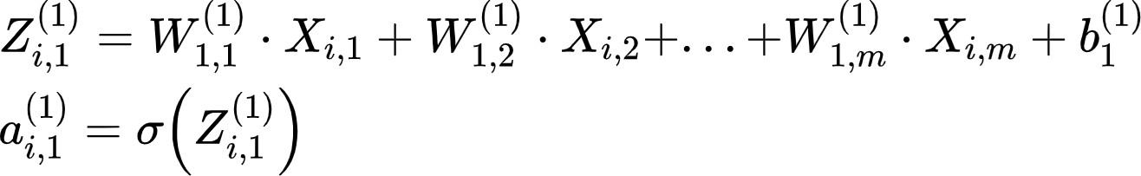
Neurona
Layer 1
^{X}i,1 ^{X}i,2
…
^{X}i,m
(1) _{a} (1)
^{Z}i,1 i,1
Neurona Fila i del dataset ¹
Función de activación:
Sigmoid
ReLU
Tanh
Softmax
Datos elaborados por BCP únicamente para fines del negocio

Slide 19
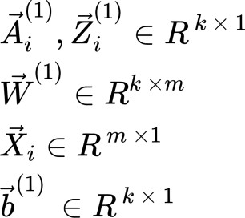

Layer Lineal con función de activación
_{Zi,1}(1) _{ai,1}(1)
^{X}i,1 ^{X}i,2
…
^{X}i,m
_{Zi,2}(1) _{ai,2}(1)
_{Zi,k}(1) _{ai,k}(1)
Layer 1
En formato matricial:

Slide 20





Red neuronal feedforward con p layers
_{Z}(1)
_{A}(1)
_{Z}(p)
_{A}(p)
Output
^{X}i,1 ^{X}i,2
…
^{X}i,m
Loss
(...)
Layer 1
Activación
Layer p
Layer Lineal
Forward
Backpropagation
Resolvemos backpropagation en forma numérica:

Slide 21
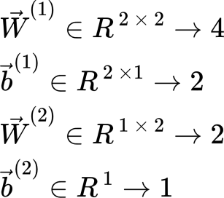
Red neuronal feedforward
_{Zi,1}(1) _{ai,1}(1)
^{X}i,1 ^{X}i,2
_{Zi,1}(2) –
MSE
_{Zi,2}(1) _{ai,2}(1)
Layer 2
Layer 1
Arquitectura de 2 layers: 1 layer hidden, 1 layer de salida
2 neuronas en layer 1, función de activación sigmoid
1 neurona layer 2, sin activación
¿Cuántos parámetros entreno?
9 parámetros

Slide 22




Red neuronal feedforward
Paso Forward:

